Slide 1
REGELS VOOR INRICHTINGEN
WELKE MILIEUVOORSCHRIFTEN GELDEN VOOR EEN BEDRIJF

Slide 2
STAPPENPLAN
START OF VERANDER JE EEN INRICHTING?
WABO
IS HET WEL EEN INRICHTING?
WM
IS HET EEN al dan niet een VERGUNNINGSPLICHTIGE INRICHTING (=Cat C)?
BOR
BIJ WELK BEVOEGD GEZAG Bor?
BOR
GEEN CAT C: IS HET CAT A?
ANDERS MOET HET B ZIJN (MELDING)
BARIM
WELKE MILIEUVOORSCHRIFTEN GELDEN VOOR CAT A, B OF C?
BARIM

Slide 3
Stap 1
START OF VERANDER JE EEN INRICHTING?
WABO
WABO:
Artikel 2.1, 1elid, aanhef en onder e, Wabo
“Het is verboden zonder omgevingsvergunning een project uit te voeren, voor zover dat geheel of gedeeltelijk bestaat uit:
1°. het oprichten,
2°. het veranderen of veranderen van de werking of
3°. het in werking hebben
van een inrichting”.
Wat is een inrichting dan?

Slide 4
STAPPENPLAN STAP 2
IS HET WEL EEN INRICHTING?
WM
IS HET EEN INRICHTING IN DE ZIN VAN DE Wm?
Zie definitie in artikel 1.1 Wet milieubeheer
http://wetten.overheid.nl/BWBR0003245/Hoofdstuk1/11/Artikel11/geldigheidsdatum_11-11-2013
Criteria:
1) bedrijfsmatige bedrijvigheid;
2) pleegt te worden verricht
3)binnen bepaalde begrenzing
N.B.: Ook uit de hand gelopen hobby’s
OK, stel het is een inrichting? En nu?

Slide 5
STAPPENPLAN STAP 3
IS HET EEN VERGUNNINGSPLICHTIGE INRICHTING (=Cat C)?
BOR
IS HET EEN MILIEUBELASTENDE INRICHTING?
ZIE BIJLAGE 1 ONDERDEEL C VAN HET BESLUIT OMGEVINGSRECHT
http://wetten.overheid.nl/BWBR0027464/BijlageI/geldigheidsdatum_11-11-2013
ZOEK DE GOEDE CATEGORIE OP (29 STUKS)!
In welke (milieubelastende-) categorie valt die inrichting ?

Slide 6
In het BOR (bijlage C) zijn zo’n 29 categorieën opgenomen. Is de activiteit van de inrichting hier terug te vinden, dan is er sprake van een inrichting in de zin van de Wm.
Inrichtingen waar elektro- of verbrandingsmotoren aanwezig zijn met een gezamenlijk vermogen van meer dan 1,5 kW
Inrichtingen voor activiteiten met:
Gassen
Ontplofbare stoffen
Milieugevaarlijke stoffen
Brandbare stoffen
Harsen, oliën en vetten
Meststoffen
Dieren
Voedingsmiddelen en teelt van landbouwproducten
Gewasbeschermingsmiddelen
Stenige materialen
Metalen
Voer-, vaar en vliegtuigen
Spoorvoertuigen
Hout
Textiel en papier
Schietinrichtingen
Horeca
Sport- en recreatie (waaronder motorcrossterreinen)
Energieomzetting (zoals windturbines)
Genetische modificatie
Opslaan of overslaan van goederen
Ziekenhuizen, verpleeg- en verzorgingshuizen
Vervaardiging van koolelektroden
Tankreiniging
Oefeninrichtingen voor brandbestrijding
Afvalwaterinrichtingen
Afvalopslag en –verwerking
Militaire inrichtingen

Slide 7
STAPPENPLAN STAP 4
BIJ WELK BEVOEGD GEZAG Bor?
BOR
VALT MIJN INRICHTING ONDER HET GEZAG VAN DE GEMEENTE, HET WATERSCHAP, DE PROVINCIE OF HET RIJK?
In BOR weer..
http://wetten.overheid.nl/BWBR0027464/BijlageI/geldigheidsdatum_11-11-2013

Slide 8
STAPPENPLAN STAP 5
GEEN CAT C: IS HET CAT A?
ANDERS MOET HET B ZIJN (MELDING)
BARIM
HEB IK EEN VERGUNNING NODIG OF MOET EEN MELDING DOEN OF HOEF IK NIETS TE DOEN?
EERST KIJKEN BIJ BIJLAGE 1 ONDERDEEL B VAN HET BESLUIT OMGEVINGSRECHT (Bor)
DAARNA KIJKEN BIJ BESLUIT ALGEMENE REGELS INRICHTINGEN MILIEUBEHEER (Barim)
Alle inrichtingen vallen onder het activiteitenbesluit tenzij ze een vergunning moeten hebben (dan eigen set regels)

Slide 9
STAPPENPLAN STAP 6
WELKE MILIEUVOORSCHRIFTEN GELDEN VOOR CAT A, B OF C?
BARIM
WELKE MILIEUVOORSCHRIFTEN
GEBRUIK HET BARIM
NOG HANDIGER IS HET AIM-MODUUL

Slide 10
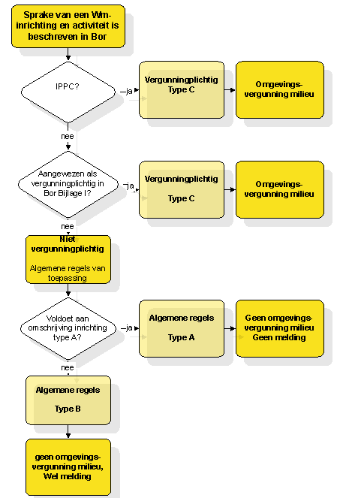
Overzicht infomil
In welke (milieubelastende-) categorie valt die inrichting ?
(A, B of C?)

Slide 11
Categorie | Voorbeeld
A | Kantoor Schoolgebouwen
B | Garagebedrijven metaalbewerkende bedrijven Zeefdrukkerijen (niet alle) Frietkraam
C | IPPC bedrijven een propaantank bij een IPPC-bedrijf rioolwaterzuiveringsinstallatie met slibvergistingsinstallatie autodemontagebedrijf waar ook vrachtwagens gedemonteerd worden

Slide 12
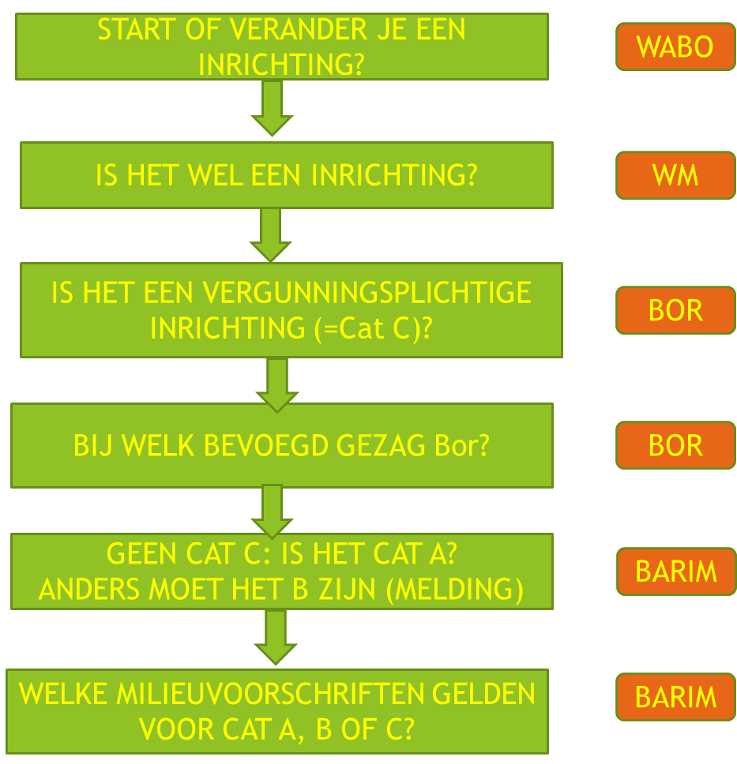
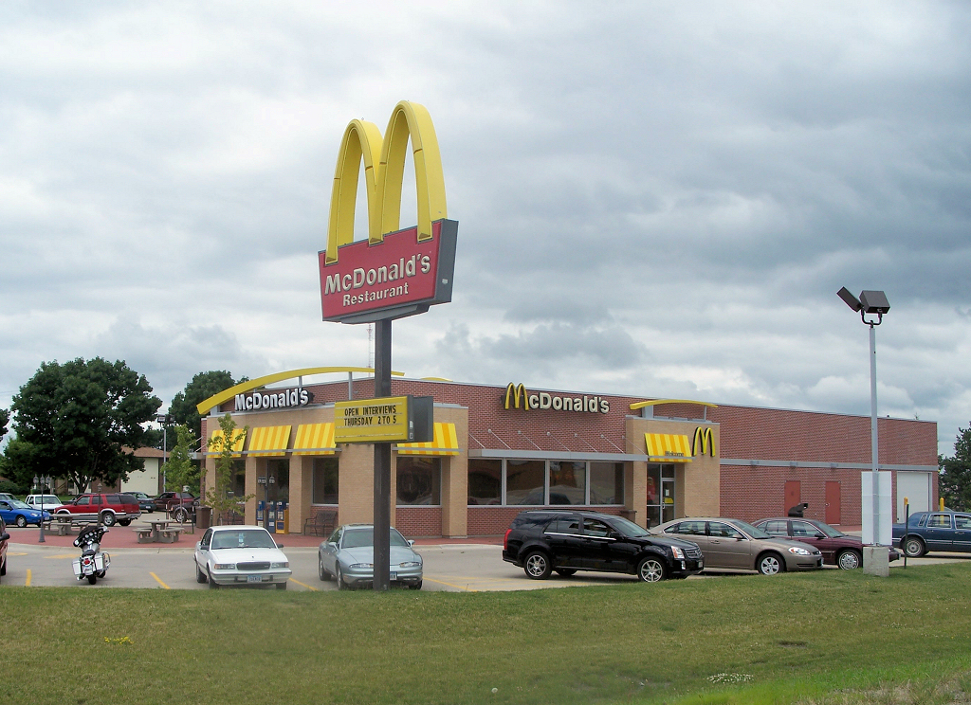
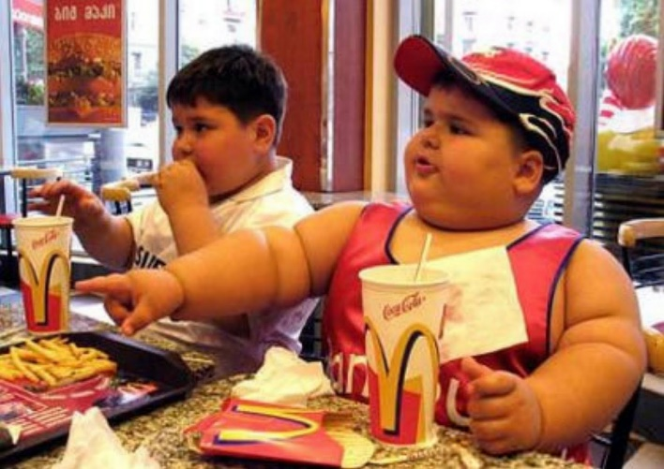
Oefenen
Friet/hamburgertent ( vaste standplaats)

Slide 13
Start of verander je een inrichting WABO?
Ja
Is het wel een inrichting in de zin WM?
Ja
Vergunningsplichtig?
IPPC?
6 hoofdgroepen:
energie industrie Energiecentrales
productie en verwerking van metalen Hoogovens e.d.
mineralen industrie Cement, glasfabrieken
chemische industrie Cl, Br, I verbindingen
Afvalbeheer Afvalverbranding
Overige waaronder >>> dieren Slachtkuikens

Slide 14
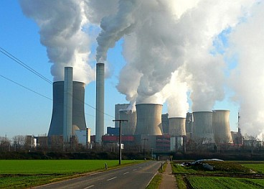
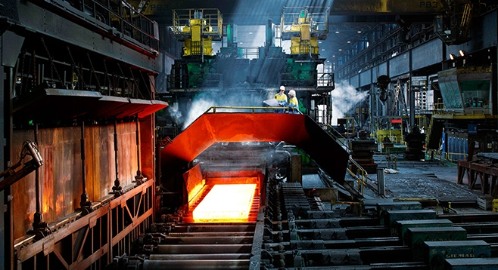
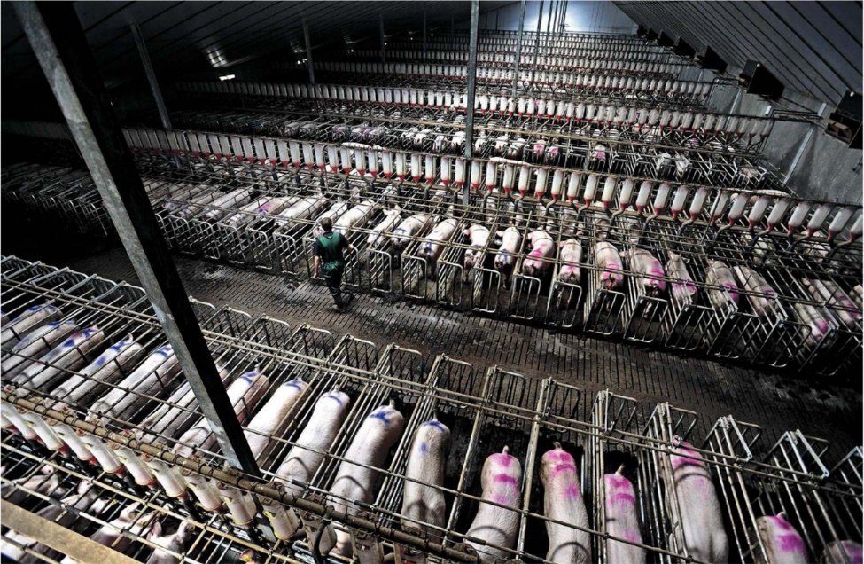
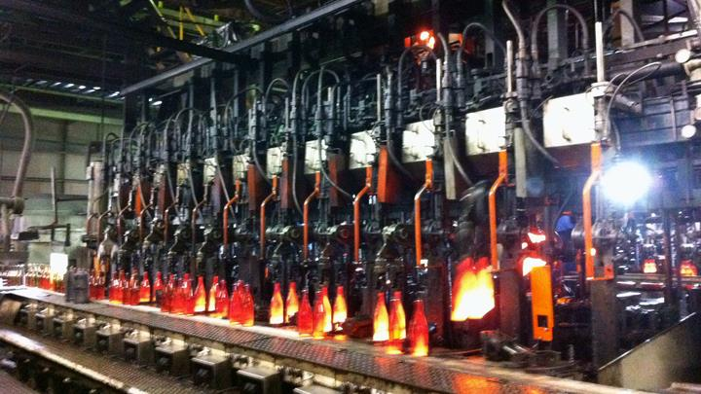
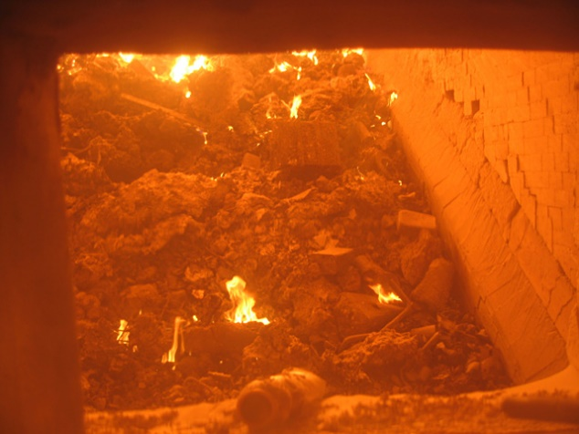
IPPC 6 categorieën

Slide 15
Frietkraam: aangewezen in het Bor?
Bijlage I Bor, onderdeel C
categorie 9 en mogelijk categorie 18 zijn van toepassing op een friet- of viskraam.
Categorie 9, onderdeel 9.1.a betreft een inrichting voor het vervaardigen, bewerken, verwerken opslaan of overslaan van vlees of vleeswaren.
Categorie 9, onderdeel 9.1.b betreft een inrichting voor het bewerken, verwerken, opslaan of overslaan van vis, weekdieren, schaaldieren of producten die bij de bewerking of verwerking daarvan vrijkomen.
Categorie 9, onderdeel 9.1.d betreft het vervaardigen, bewerken of verwerken van voedingsmiddelen, genotmiddelen of grondstoffen daarvoor;
Categorie, onderdeel 18.1 gaat om hotels, restaurants, pensions, cafés, cafetaria's, snackbars en discotheken, alsmede aanverwante inrichtingen waar tegen vergoeding logies worden verstrekt, dranken worden geschonken of spijzen voor directe consumptie worden bereid of verstrekt.
De laatste bullit binnen zo’n categorie zegt of het een type C inrichting is.
In dit geval niet: dus A of B

Slide 16
Bevoegd gezag
Altijd B&W tenzij

Slide 17
Cat A of B?
Naar Barim (artikel 1.2)
inrichting type A: een inrichting:
a.waarvoor geen omgevingsvergunning is vereist voor een activiteit als bedoeld in artikel 2.1, eerste lid, onder e, van de Wet algemene bepalingen omgevingsrecht;
b.waar, indien binnen een afstand van 50 meter van de grens van de inrichting gevoelige objecten aanwezig zijn, in de periode tussen 19.00 en 7.00 uur gemiddeld vier of minder transportbewegingen, als bedoeld in artikel 1.11, eerste lid, plaatsvinden met motorvoertuigen waarvan de massa van het ledig voertuig vermeerderd met het laadvermogen meer dan 3500 kilogram is;
c.waarbij mede op basis van de aard van de inrichting, niet aannemelijk is dat in enig vertrek van de inrichting het equivalente geluidsniveau (Leq) veroorzaakt door de ten gehore gebrachte muziek in de representatieve bedrijfssituatie, meer bedraagt dan:
1°.70 dB(A), indien dit vertrek in- of aanpandig is gelegen met gevoelige gebouwen;
2°.80 dB(A), indien onderdeel 1° niet van toepassing is;
d.waar in de buitenlucht of op een open terrein van de inrichting geen muziek ten gehore wordt gebracht;
e.waar in de buitenlucht geen oefenterrein voor motorvoertuigen aanwezig is;
f.waar geen koelinstallatie aanwezig is die volgens de gebruiksaanwijzing behoort te zijn gevuld met meer dan 30 kilogram koudemiddel; en
g.waar geen activiteiten worden verricht met afvalstoffen die van buiten de inrichting afkomstig zijn;
h.waarbinnen geen van de in hoofdstukken 3 en 4 alsmede de in de hoofdstukken 3 en 4 van de Regeling algemene regels voor inrichtingen milieubeheer genoemde activiteiten of slechts één of meer van de volgende activiteiten dan wel deelactiviteiten worden verricht:
1°.het vervaardigen van voedingsmiddelen voor personen die wonen of werken in de inrichting;
inrichting type B: een inrichting waarvoor geen omgevingsvergunning is vereist voor een activiteit als bedoeld in artikel 2.1, eerste lid, onder e, van de Wet algemene bepalingen omgevingsrecht en die geen inrichting type A is;
inrichting type C: een inrichting die behoort tot een categorie van inrichtingen die op grond van artikel 1.1, derde lid, van de Wet algemene bepalingen omgevingsrecht is aangewezen;

Slide 18
Barim hfts 3
Afdeling 3.6. Voedingsmiddelen
§ 3.6.1. Bereiden van voedingsmiddelen
Deze paragraaf is van toepassing op het bereiden van voedingsmiddelen met:
a.keukenapparatuur;
b.grootkeukenapparatuur;
Dat doe je wel in de Mac, dus geen Cat a maar CAT B

Slide 19
Cat C= Vergunningsplichtig
Welke regels?
BARIM:

Slide 20
Zoek eens uit:
Garage bedrijf

